Slide 1
Infrastructure
Génie Logiciel
Notes:
20’ intro before interaction + 50’ of tutorial (+10’ for devops?)

Slide 2




Slide 3



Slide 4


Slide 6
Objectifs
Contraster les méthodes de gestion de version
Organiser votre code avec Git
Écrire des descriptions utiles des changements
Éviter les erreurs grâce à l’intégration continue

Slide 7
Qu’est-ce que la gestion de versions ?

Slide 8

Vocabulaire
“Dépôt”

Slide 9
Pull

Slide 10
Push

Slide 11
Commit

Slide 12


Commit
Qui ?
Quoi ?
Quand ?
Pourquoi ?

Slide 13

Revert

Slide 14


Historique

Slide 15


1ère génération
A.txt
A.txt
B.txt

Slide 16

1ère génération

Slide 17


Slide 18
Conflit

Slide 19

Merge

Slide 20
Branches

Slide 21
Branches
v1.0
Bugfix
Main

Slide 22

Workflow

Slide 23
“Squash”

Slide 24
“Cherry pick”
v1.0
Main

Slide 25



2ème génération
A.txt
A.txt

Slide 26
Centralisation

Slide 27
3ème génération: Décentralisation
=

Slide 28
3ème génération

Slide 30
3ème génération en pratique

Slide 31



3ème génération en pratique
Git logo by Jason Long; Mercurial logo by Cali Mastny and Matt Mackall; Bazaar logo by the Bazaar developers

Slide 32





Slide 33
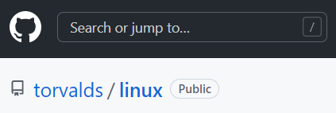

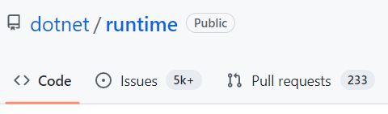

Slide 34
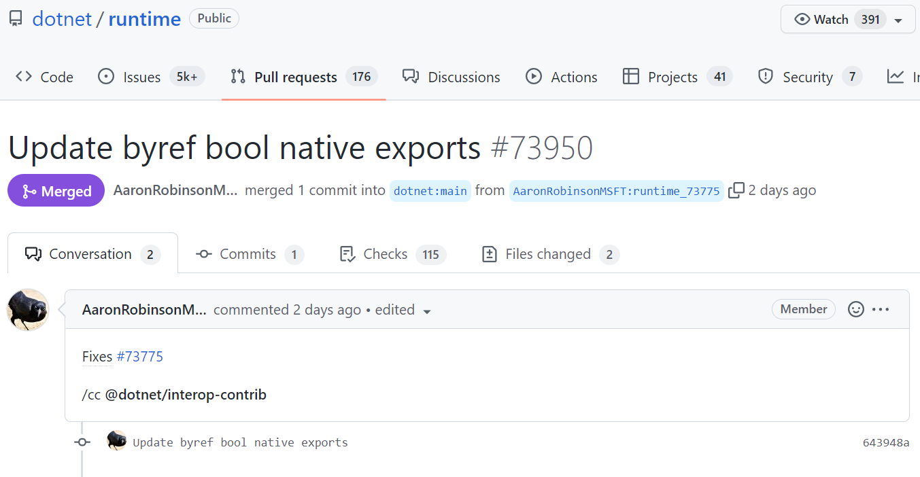
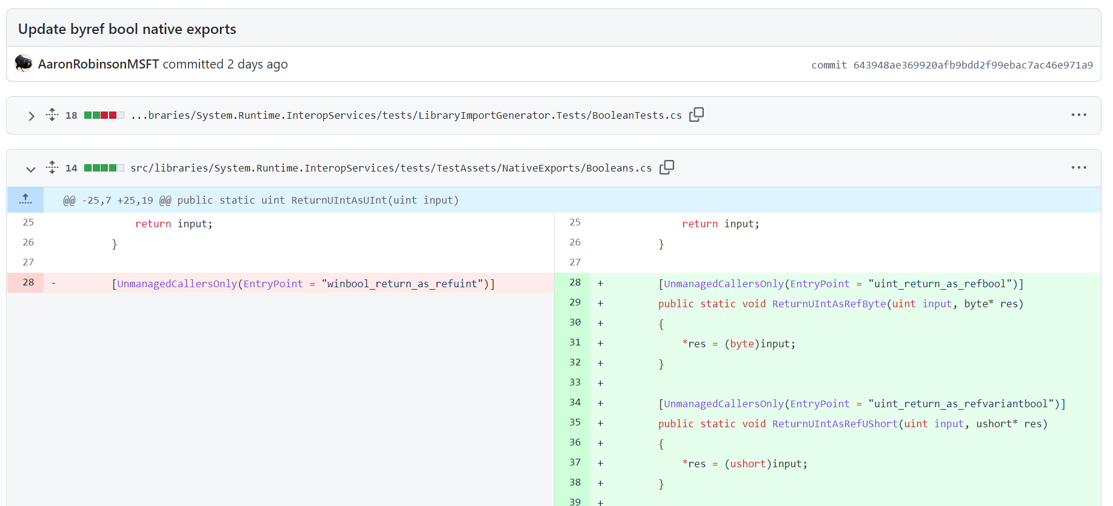
https://github.com/dotnet/runtime/pull/73950

Slide 35
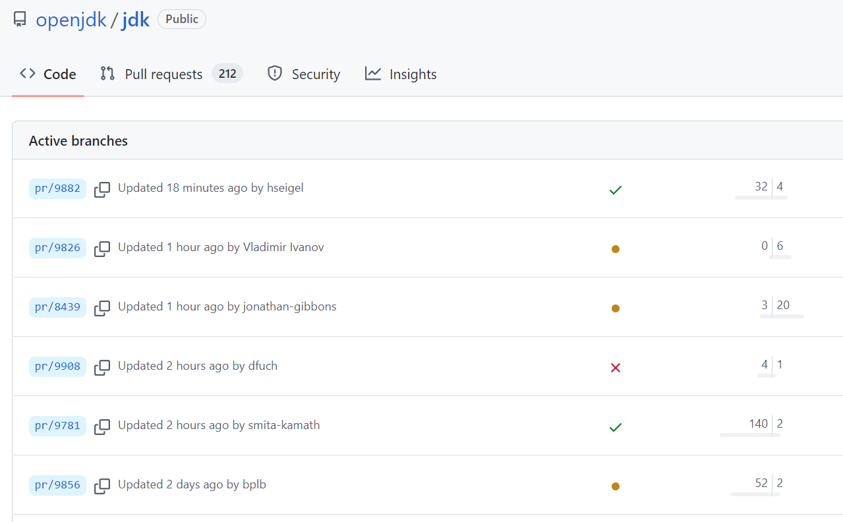
https://github.com/openjdk/jdk/branches/active

Slide 36
Windows sur Git (2017)
3.5 million de fichiers
300 GB de données
4,000 ingénieurs
4,000 branches
8,000 pushs / jour
https://devblogs.microsoft.com/bharry/the-largest-git-repo-on-the-planet/

Slide 37
Comment utiliser Git ?

Slide 38
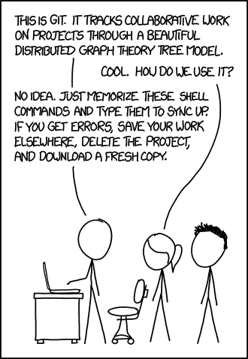
https://xkcd.com/1597/

Slide 39
Git
$ git status

Slide 40
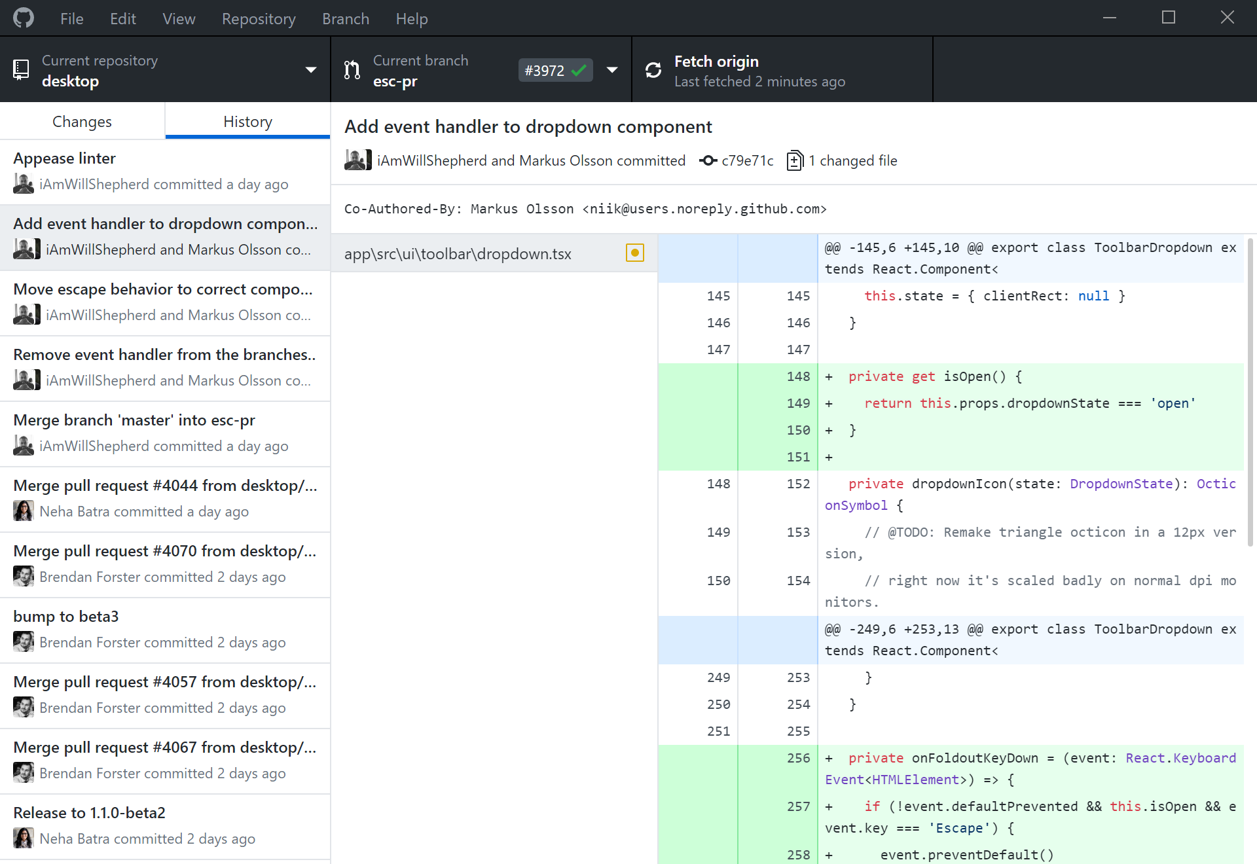
GitHub Desktop

Slide 41
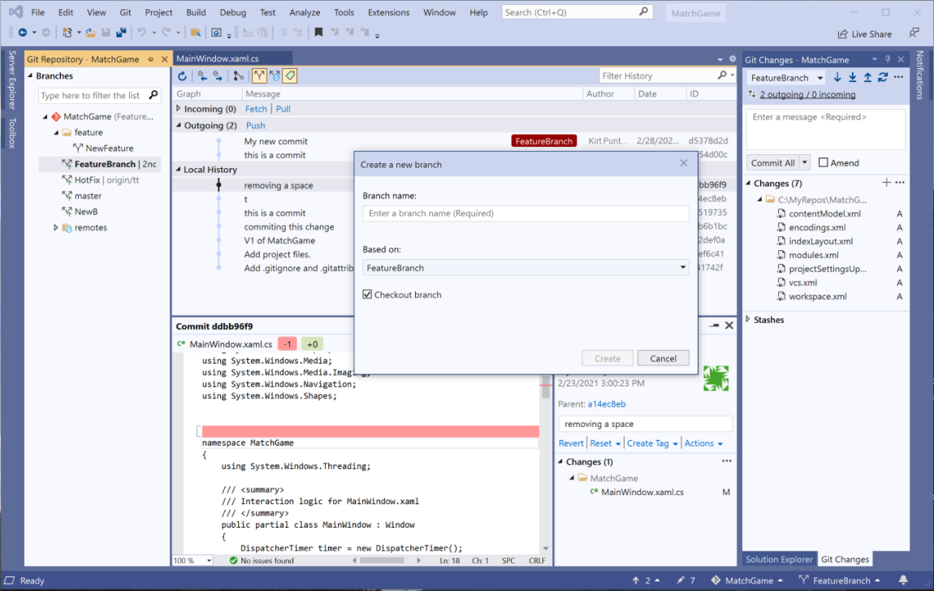
Visual Studio

Slide 42
Objectifs de cet exercice
Créer un dépôt
Faire des changements
Les publier en ligne

Slide 43
~$ mkdir example
~$ cd example
~/example$ git init
Initialized empty Git repository in ~/example/.git/

Slide 44
$ echo 'Hello' > hello.txt

Slide 45
$ git status
...
Untracked files:
hello.txt

Slide 46
$ git add -A
$ git status
...
Changes to be committed:
new file: hello.txt

Slide 47
$ git commit
[...] Initial commit.
1 file changed, 1 insertion(+)
create mode 100644 hello.txt

Slide 48
$ echo 'Goodbye' >> hello.txt

Slide 49
$ git diff
diff --git a/hello.txt b/hello.txt index e965047..c86756d 100644 --- a/hello.txt +++ b/hello.txt @@ -1 +1,2 @@ Hello +Goodbye

Slide 50
$ git add -A

Slide 51
$ git diff

Slide 52
État de fichiers
Modifié
“Staged”
“Committed”

Slide 53
$ git diff --staged
diff --git a/hello.txt b/hello.txt index e965047..c86756d 100644 --- a/hello.txt +++ b/hello.txt @@ -1 +1,2 @@ Hello +Goodbye

Slide 54
$ git commit -m 'Say goodbye'
[...] Say goodbye
1 file changed, 1 insertion(+)

Slide 55
$ git log
...
$ git log --oneline
2216486 (HEAD -> main) Say goodbye
4b64847 Initial commit

Slide 56
$ git switch -c feature/today
Switched to a new branch 'feature/today'

Slide 57
Éditez le fichier
“Hello” → “Hello today”

Slide 58
$ git add -A && git commit -m 'Add time'
[...] Add time
1 file changed, 1 insertion(+), 1 deletion (-)

Slide 59
Et commit -a ?
Ajoute les fichiers modifiés uniquement !

Slide 60
$ git branch
* feature/today
main

Slide 61
$ git switch main
Switched to branch 'main'
Notes:
OR MASTER !!!

Slide 62
Éditez le fichier différemment
“Hello” → “Hello everyone”

Slide 63
$ git add -A && git commit -m 'Add folks'
[...] Add folks
1 file changed, 1 insertion(+), 1 deletion (-)

Slide 64
$ git merge feature/today
Auto-merging hello.txt
CONFLICT (content): Merge conflict in hello.txt
Automatic merge failed; fix conflicts and then commit the result.

Slide 65
$ cat hello.txt
<<<<<<< HEAD Hello everyone ======= Hello today >>>>>>> feature/today Goodbye

Slide 66
$ git add -A && git commit -m 'Merge'
[...] Merge

Slide 67
$ git commit --amend -m 'Merge branch'
[...] Merge branch
Date: ...

Slide 68
$ echo 'asdf' >> hello.txt

Slide 69
$ git restore hello.txt

Slide 70
$ echo 'asdf' > mistake.txt

Slide 71
$ git clean -fdn
$ git clean -fd

Slide 72
$ mkdir folder
$ git status
...
nothing to commit, working tree clean

Slide 73
Créer une clé “SSH”
$ ssh-keygen
# Appuyez sur 'Entrée' 3x pour confirmer
$ cat ~/.ssh/*.pub
# Copiez le résultat de cette commande

Slide 74
Configurer une clé pour GitLab
gitlab.epfl.ch
Collez le résultat de la commande, c’est votre “clé SSH publique”

Slide 75

Créez un dépôt GitLab + push
Public ou privé “Blank”, sans créer de fichiers (décochez les cases)
Suivez les instructions GitLab “Push an existing Git repository”

Slide 76

Créez un dépôt GitHub + push
Public ou privé Sans créer de fichiers (readme, etc.)
Suivez les instructions GitHub “…or push an existing repository from the command line”

Slide 77
$ echo 'See ya' >> hello.txt

Slide 78
$ git add -A && git commit -m 'Add bye'
[...] Add bye
1 file changed, 1 insertion(+)

Slide 79
$ git push
...

Slide 80
$ git pull
Already up to date

Slide 81
Pull est par branche
git pull
git pull
git switch ...

Slide 82
$ git switch -c example
$ git push -u origin example
...

Slide 83
$ echo '1234' > password.txt

Slide 84
$ echo 'password.txt' >> .gitignore

Slide 85
$ git status
...
Untracked files:
.gitignore

Slide 86

Créer un fork GitLab
gitlab.epfl.ch/solal.pirelli/hello

Slide 87

Créer un fork GitHub
github.com/sweng-example/hello

Slide 88
Branche vs fork
Branches
Fork
Branches

Slide 89
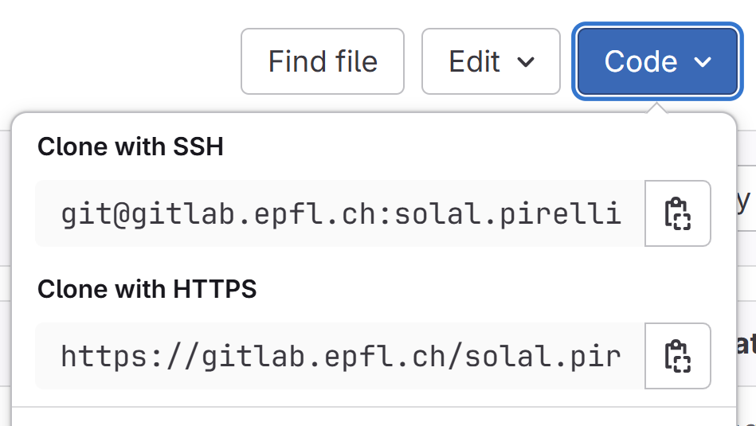



$ cd ~
$ git clone collez le git@...
Cloning into 'hello'...

Slide 90
Faites un changement
Ajoutez votre nom
Commit
Push

Slide 91
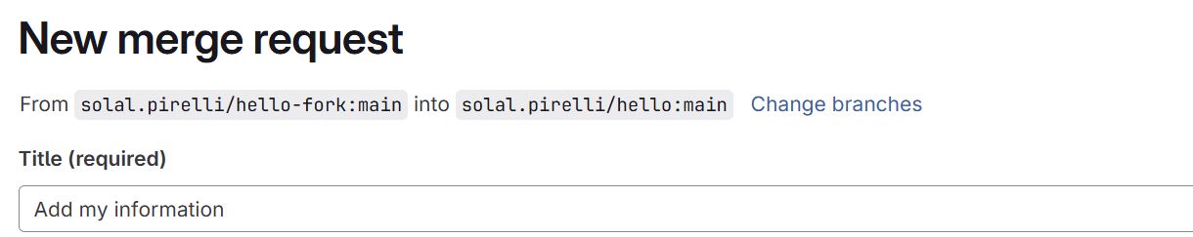
Ouvrez une merge request GitLab

Slide 92
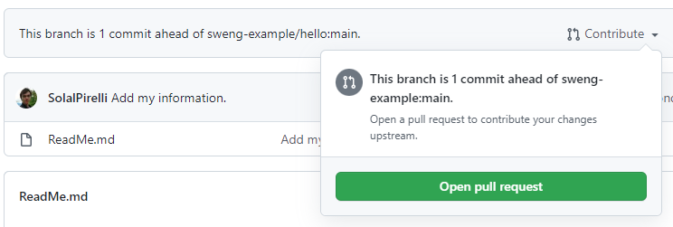
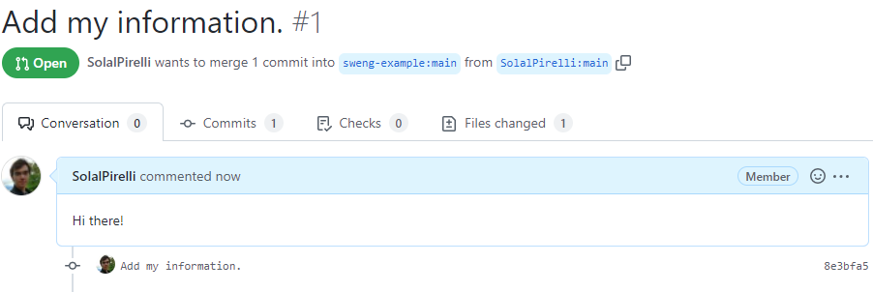
Ouvrez une pull request GitHub

Slide 93
Habituez-vous à Git
Utilisez-le, utilisez-le, utilisez-le…

Slide 94
Fonctionnalités git avancées
bisect, blame, cherry-pick, stash, …
Lisez la documentation !

Slide 95
Comment écrire de bons messages de commit ?

Slide 96





But

Slide 97
Public
“Reviewer” de code
Collègues
Vous, dans le Futur™️

Slide 98
Format typique
Résumé en 1 ligne
<ligne vide>
Détails, autant que nécessaire

Slide 99
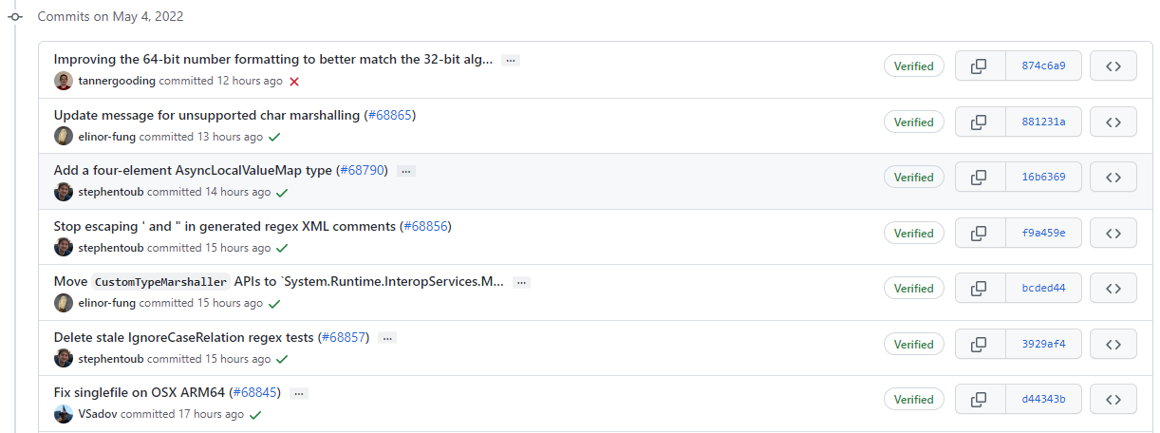
Extract of github.com/dotnet/runtime commits

Slide 100
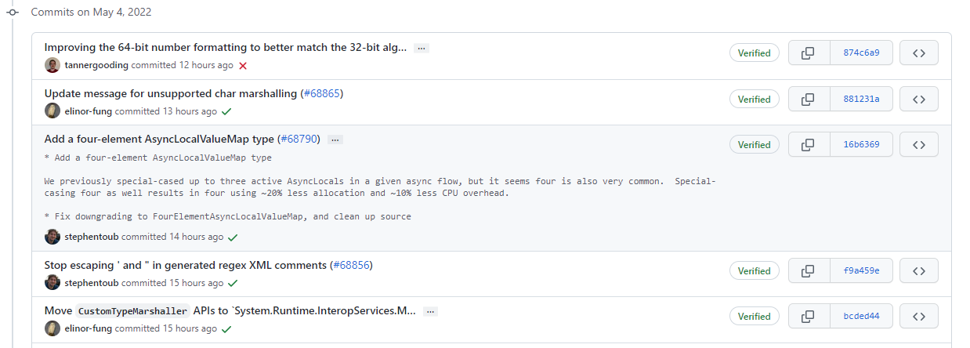
Extract of github.com/dotnet/runtime commits

Slide 101
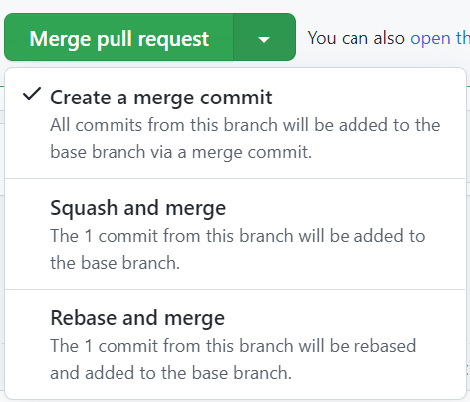

Slide 102
$ git log --oneline
3336497 (origin/main) Say bye 64bbf47 Merge branch 334d702 Add people ca26664 (feature/today) Add time 905cb6e Initial commit.

Slide 103
Bon résumé : impératif
“Corrige le bug #145”
“Ajoute une version HD du fond d’écran”
“Supporte Unicode 14.0”

Slide 104
Détails
Quoi ?
Pourquoi ?
Pas comment

Slide 105
Comment éviter de “merge” du code buggué ?

Slide 106
Idée: Merge seulement si...
…le code compile
…le code est propre
…il y a des tests
…etc.

Slide 107
IDEs
Build
Code analysis
Compile
Run
Run tests

Slide 108
Problème
Les humains font des erreurs

Slide 109



Systèmes de build
MSBuild

Slide 110
Build comme code
<Project Sdk="Microsoft.NET.Sdk"> <ItemGroup>
<PackageReference Include="Microsoft.Z3" Version="4.10.2" />
</ItemGroup> </Project>

Slide 111



Où build ?

Slide 112
Machine comme code
FROM node:12-alpine
RUN apk add python g++ make
COPY . .
RUN yarn install
CMD ["node", "src/index.js"]
EXPOSE 3000

Slide 113




Machines comme code

Slide 114

“Machine” ?
ZZZ

Slide 115
Machines virtuelles
VM
VM
VM
…
OS
OS
OS
Kernel
Kernel
Kernel
OS hôte
Kernel hôte

Slide 116
Containers
OS
OS
OS
…
OS hôte
Kernel hôte

Slide 117
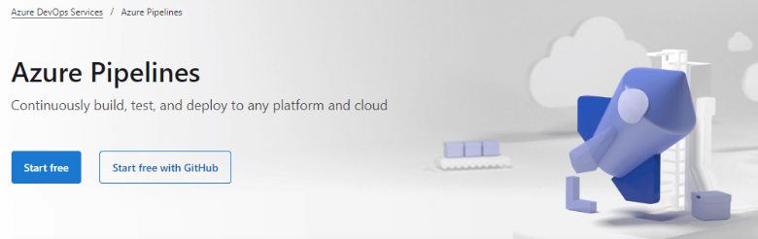
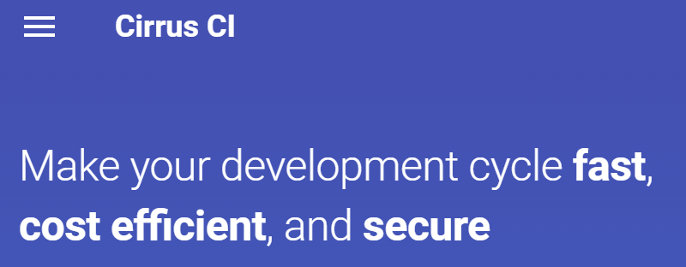

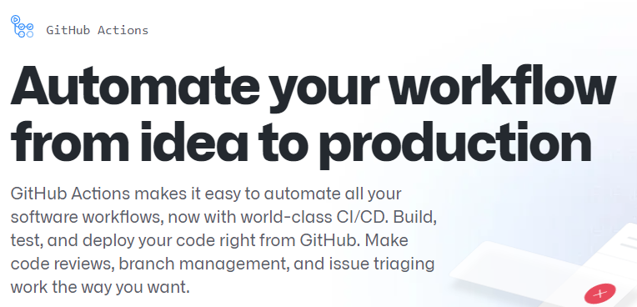
“Intégration continue”

Slide 118
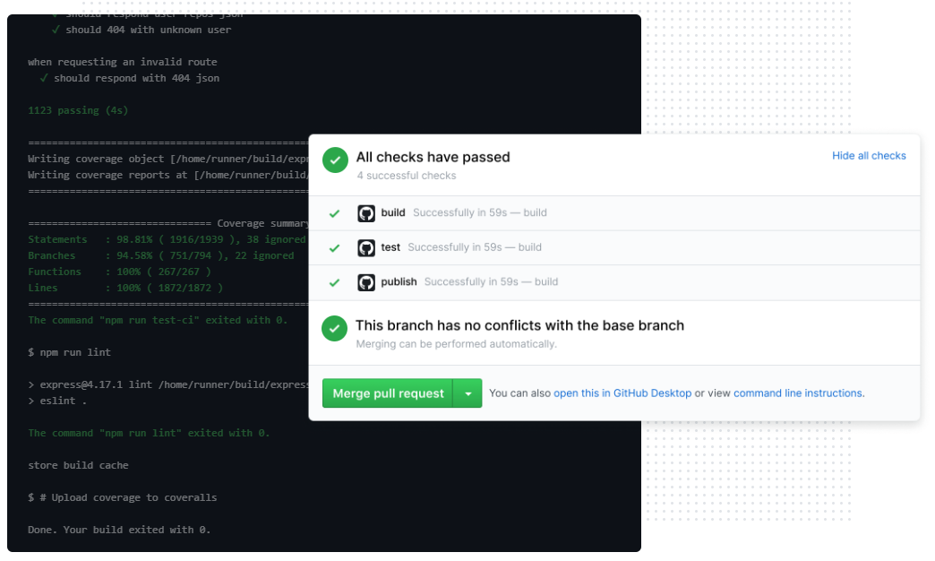
https://github.com/features/actions

Slide 119
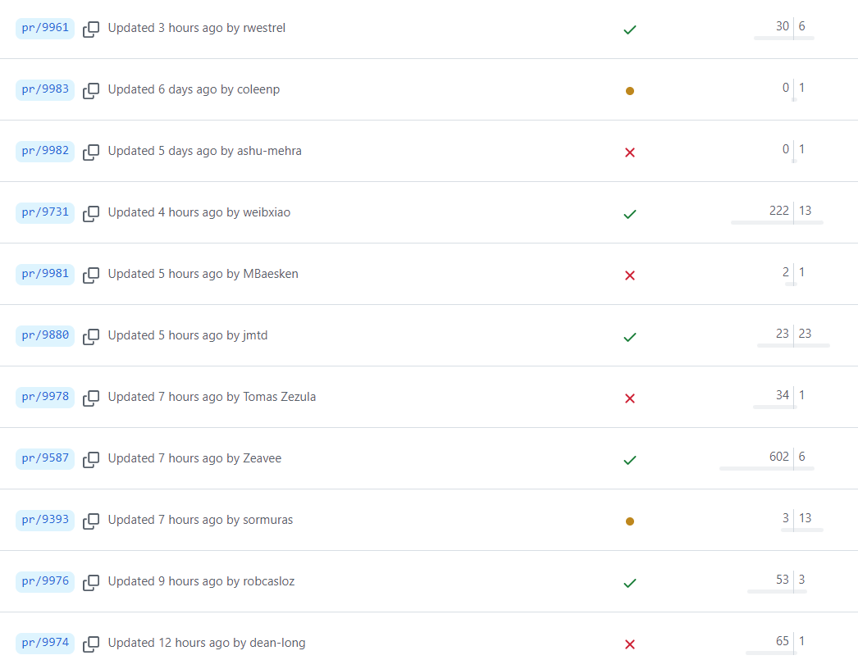
https://github.com/openjdk/jdk/branches/all

Slide 120
Résultat
“Il existe une machine sur laquelle
votre code [réussit | échoue]”

Slide 121
“ça marche sur ma machine”
¯\_(ツ)_/¯

Slide 122

Différences
Yes
Yes
No

Slide 123
Exercice: Ajoutez GitLab CI/CD
Ajoutez .gitlab-ci.yml :
stages: - hello hello: stage: hello script: - echo "Hello World"
Notes:
10min max, leave 1min for end

Slide 124
Exercice: Ajoutez GitHub Actions
Ajoutez .github/workflows/example.yml :
on: push jobs: example: runs-on: ubuntu-latest steps: - uses: actions/checkout@v4 - run: echo "Hello!"
Notes:
10min max, leave 1min for end

Slide 125
“Operations”
Gestion de versions
Intégration continue
Déploiement continu
…

Slide 126
Dev
Operations
DevOps

Slide 127
Résumé
Systèmes de gestion de versions : 1ère, 2ème, 3ème génération
Git: Bases, bons messages de commit
Intégration continue : Systèmes de build, VMs, containers

